Slide 1
APLIKACJA WSPIERAJĄCA PRZEPROWADZANIE BADAŃ INTERAKCJI CZŁOWIEKA Z KOMPUTEREM
Opiekun projektu: dr inż. Michał Wróbel
Wykonawcy: Natalia Niewdzięczna
Wadim Sokołowski
Przemysław Studziński

Slide 2
CEL PRACY
Opracowanie aplikacji ułatwiającej przeprowadzanie badań interakcji człowieka z komputerem w środowisku laboratoryjnym.

Slide 3
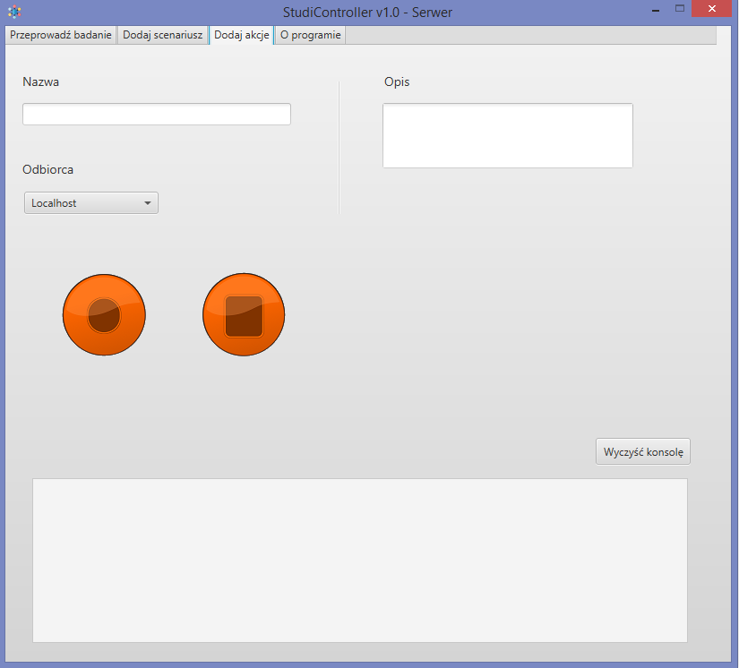
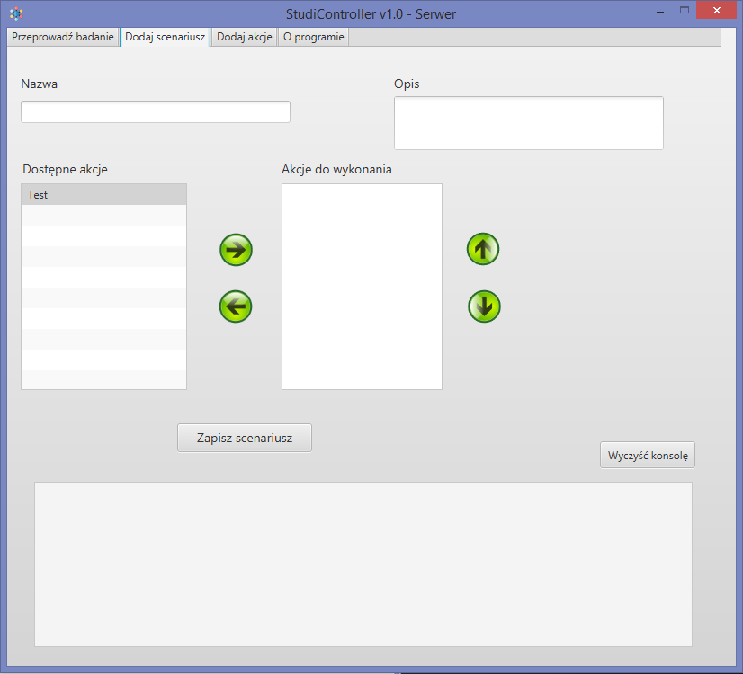
AKTUALNY STAN PROJEKTU

Slide 4
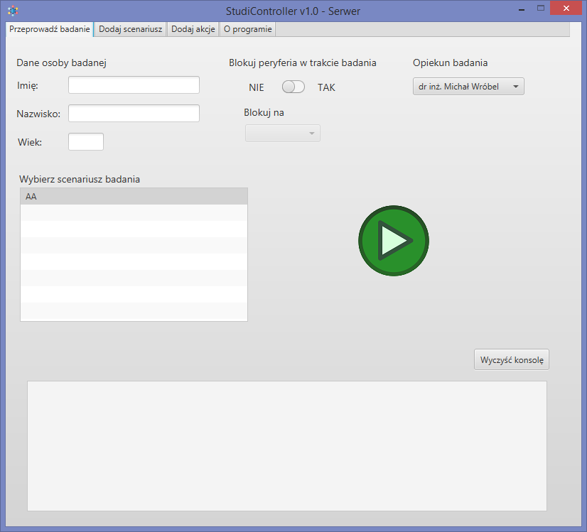
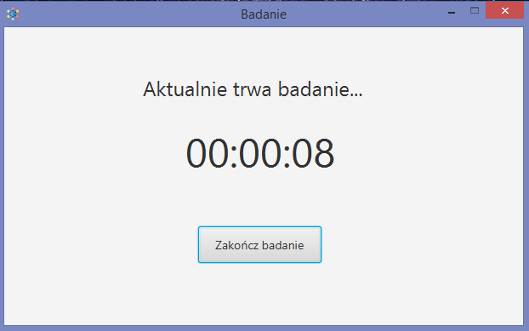
AKTUALNY STAN PROJEKTU

Slide 5
ZADANIA DO REALIZACJI
Utworzenie architektury klient-serwer - wykonano
Utworzenie interfejsu - wykonano
Rejestrowanie kliknięć (akcji) oraz blokowanie peryferii – wykonano
Testowanie funkcjonalne, integracyjne – wykonano
Testowanie w środowisku docelowym – w planach
Poprawianie znalezionych błędów – w planach
Utworzenie pełnej dokumentacji – w planach

Slide 6
WDROŻENIE I WALIDACJA
Pierwsze testy w środowisku docelowym odbędą się w przyszłym tygodniu.
Do końca miesiąca zakłada się naprawę znalezionych błędów i wdrożenie gotowego programu.
Walidacja zostanie przeprowadzona przez prowadzącego.

Slide 7
HARMONOGRAM
Koniec października – przekazanie gotowego programu
Koniec grudnia – gotowe wszystkie artefakty: aplikacja, dokumentacja, plakat

Slide 8
DZIĘKUJEMY ZA UWAGĘ

